Slide 1
Нормативная основа организации оказания анестезиолого-реанимационной помощи взрослому населению в российской федерации
МИНИСТЕРСТВО ЗДРАВООХРАНЕНИЯ РОССИЙСКОЙ ФЕДЕРАЦИИ
ГЛАВНЫЙ ВНЕШТАТНЫЙ СПЕЦИАЛИСТ
АНЕСТЕЗИОЛОГ-РЕАНИМАТОЛОГ
Молчанов Игорь Владимирович
123995, ул. Баррикадная 2/1, Москва, тел. +7(916)696-16-00, e-mail: igormol46@mail.ru
Совещание
профильной Комиссии МЗ РФ
по анестезиологии и реаниматологии
Москва
7 апреля 2021 года

Slide 2
НОРМАТИВНО-ПРАВОВАЯ ОСНОВА
Федеральный закон №323-ФЗ от 21.11.2011 «Об основах охраны здоровья граждан в Российской Федерации» (ред. от 22.12.2020 г.. с изм. и доп. вступил в силу с 01.01.2021)
Профессиональный стандарт
Образовательный стандарт
Приказ МЗ РФ №919н «Об утверждении Порядка оказания медицинской помощи взрослому населению по профилю «Анестезиология и реаниматология»
Приказ МЗ РФ №804н от 13.10.2017г. «Об утверждении номенклатуры медицинских услуг» (Бывший Минздравсоцразвития РФ 1664н)
Клинические рекомендации
Медико-экономические стандарты
Технологические карты

Slide 3
РОССИЙСКАЯ ФЕДЕРАЦИЯ
ФЕДЕРАЛЬНЫЙ ЗАКОН
(N 323-ФЗ)
ОБ ОСНОВАХ ОХРАНЫ ЗДОРОВЬЯ ГРАЖДАН В РОССИЙСКОЙ ФЕДЕРАЦИИ
Принят Государственной Думой 1 ноября 2011 года
Одобрен Советом Федерации 9 ноября 2011 года
(Ред. от 22.12.2020. С изм. и доп. вступил в силу с 01.01.2021)

Slide 4
РОССИЙСКАЯ ФЕДЕРАЦИЯ
ФЕДЕРАЛЬНЫЙ ЗАКОН
ОБ ОСНОВАХ ОХРАНЫ ЗДОРОВЬЯ ГРАЖДАН В
РОССИЙСКОЙ ФЕДЕРАЦИИ
Статья 2. Основные понятия, используемые в настоящем Федеральном законе.
15) лечащий врач - врач, на которого возложены функции по организации и непосредственному оказанию пациенту медицинской помощи в период наблюдения за ним и его лечения;
Статья 70. Лечащий врач
2. Лечащий врач организует своевременное квалифицированное обследование и лечение пациента, предоставляет информацию о состоянии его здоровья, по требованию пациента или его законного представителя, приглашает для консультаций врачей-специалистов, при необходимости созывает консилиум врачей для целей, установленных частью 4 статьи 47 настоящего Федерального закона. Рекомендации консультантов реализуются только по согласованию с лечащим врачом, за исключением случаев оказания экстренной медицинской помощи.

Slide 5
РОССИЙСКАЯ ФЕДЕРАЦИЯ
ФЕДЕРАЛЬНЫЙ ЗАКОН
ОБ ОСНОВАХ ОХРАНЫ ЗДОРОВЬЯ ГРАЖДАН В
РОССИЙСКОЙ ФЕДЕРАЦИИ
Статья 6 вступает в силу с 1 января 2012 года (пункт 2 статьи 101 данного документа).
Статья 6. Приоритет интересов пациента при оказании медицинской помощи
1. Приоритет интересов пациента при оказании медицинской помощи реализуется путем:
…
6) создания условий, обеспечивающих возможность посещения пациента и пребывания родственников с ним в медицинской организации с учетом состояния пациента, соблюдения противоэпидемического режима и интересов иных лиц, работающих и (или) находящихся в медицинской организации.

Slide 6
РОССИЙСКАЯ ФЕДЕРАЦИЯ
ФЕДЕРАЛЬНЫЙ ЗАКОН
ОБ ОСНОВАХ ОХРАНЫ ЗДОРОВЬЯ ГРАЖДАН В
РОССИЙСКОЙ ФЕДЕРАЦИИ
Статья 13 вступает в силу с 1 января 2012 года (пункт 2 статьи 101 данного документа).
Статья 13. Соблюдение врачебной тайны
Сведения о факте обращения гражданина за оказанием медицинской помощи, состоянии его здоровья и диагнозе, иные сведения, полученные при его медицинском обследовании и лечении, составляют врачебную тайну.
Не допускается разглашение сведений, составляющих врачебную тайну, в том числе после смерти человека, лицами, которым они стали известны при обучении, исполнении трудовых, должностных, служебных и иных обязанностей, за исключением случаев, установленных частями 3 и 4 настоящей статьи.

Slide 7
РОССИЙСКАЯ ФЕДЕРАЦИЯ
ФЕДЕРАЛЬНЫЙ ЗАКОН
ОБ ОСНОВАХ ОХРАНЫ ЗДОРОВЬЯ ГРАЖДАН В
РОССИЙСКОЙ ФЕДЕРАЦИИ
Статья 19 вступает в силу с 1 января 2012 года (пункт 2 статьи 101 данного документа).
Статья 19. Право на медицинскую помощь
5. Пациент имеет право на:
…
4) облегчение боли, связанной с заболеванием и (или) медицинским вмешательством, доступными методами и лекарственными препаратами;

Slide 8
РОССИЙСКАЯ ФЕДЕРАЦИЯ ФЕДЕРАЛЬНЫЙ ЗАКОН ОБ ОСНОВАХ ОХРАНЫ ЗДОРОВЬЯ ГРАЖДАН В РОССИЙСКОЙ ФЕДЕРАЦИИ
Статья 32. Медицинская помощь
…
4. Формами оказания медицинской помощи являются:
1) Экстренная
2) Неотложная
3) Плановая
Статья 37. Организация оказания медицинской помощи
1) в соответствии с положением об организации оказания медицинской помощи по видам медицинской помощи, которое утверждается уполномоченным федеральным органом исполнительной власти;
2) в соответствии с порядками оказания медицинской помощи, утверждаемыми уполномоченным федеральным органом исполнительной власти и обязательными для исполнения на территории Российской Федерации всеми медицинскими организациями;
3) на основе клинических рекомендаций;
4) с учетом стандартов медицинской помощи, утверждаемых уполномоченным федеральным органом исполнительной власти.

Slide 9
2. Порядок оказания медицинской помощи разрабатывается по отдельным ее профилям, заболеваниям или состояниям (группам заболеваний или состояний) и включает в себя:
этапы оказания медицинской помощи;
2) правила организации деятельности медицинской организации (ее структурного подразделения, врача);
3) стандарт оснащения медицинской организации, ее структурных подразделений;
4) рекомендуемые штатные нормативы медицинской организации, ее структурных подразделений;
5) иные положения исходя из особенностей оказания медицинской помощи.

Slide 10
3. Клинические рекомендации разрабатываются медицинскими профессиональными некоммерческими организациями по отдельным заболеваниям или состояниям (группам заболеваний или состояний) с указанием медицинских услуг, предусмотренных номенклатурой медицинских услуг. Перечень заболеваний, состояний (групп заболеваний, состояний), по которым разрабатываются клинические рекомендации, формируется уполномоченным федеральным органом исполнительной власти на основании установленных им критериев.

Slide 11
12. Медицинские профессиональные некоммерческие организации имеют право разрабатывать клинические рекомендации по заболеваниям, состояниям (группам заболеваний, состояний), не включенным в перечень заболеваний, состояний (групп заболеваний, состояний), предусмотренный частью 3 настоящей статьи. Такие клинические рекомендации подлежат одобрению и утверждению в порядке, установленном настоящей статьей.
13. Клинические рекомендации, одобренные научно-практическим советом и утвержденные медицинскими профессиональными некоммерческими организациями, размещаются на официальном сайте уполномоченного федерального органа исполнительной власти в сети "Интернет".

Slide 12
14. Стандарт медицинской помощи разрабатывается на основе клинических рекомендаций, одобренных и утвержденных в соответствии с настоящей статьей, в порядке, установленном уполномоченным федеральным органом исполнительной власти, и включает в себя усредненные показатели частоты предоставления и кратности применения:

Slide 13
Статья 64. Экспертиза качества медицинской помощи
2. Критерии оценки качества медицинской помощи формируются по группам заболеваний или состояний на основе соответствующих порядков оказания медицинской помощи, стандартов медицинской помощи и клинических рекомендаций (протоколов лечения) по вопросам оказания медицинской помощи, разрабатываемых и утверждаемых в соответствии с частью 2 статьи 76 настоящего Федерального закона, и утверждаются уполномоченным федеральным органом исполнительной власти.

Slide 14
Приложение к приказу Министерства здравоохранения и социального развития РФ от 17 мая 2012 г. N 555н Номенклатура коечного фонда по профилям медицинской помощи
с изменениями и дополнениями от:
16 декабря 2014 г.
НОМЕНКЛАТУРА
КОЕЧНОГО ФОНДА ПО ПРОФИЛЯМ МЕДИЦИНСКОЙ ПОМОЩИ
Профиль медицинской помощи | Профиль койки
анестезиология и реаниматология | реанимационные, реанимационные для новорожденных, интенсивной терапии, интенсивной терапии для новорожденных

Slide 15
УТВЕРЖДЁННЫЕ ПОРЯДКИ
Инфекции взрослых ПРИКАЗ от 31 января 2012 г. N 69н
Хирургия (трансплантация) ПРИКАЗ от 31 октября 2012 г. N 567н
Акушерство, гинекология ПРИКАЗ от 1 ноября 2012 г. N 572н
Анестезиология и реаниматология (взрослые) ПРИКАЗ от 15 ноября 2012 г. N 919н
Анестезиология и реаниматология (дети) ПРИКАЗ от 12 ноября 2012 г. N 909н
Хирургия (дети) ПРИКАЗ от 31 октября 2012 г. N 562н
Клиническая фармакология ПРИКАЗ от 2 ноября 2012 г. N 575н
Наркология ПРИКАЗ от 15 ноября 2012 г. N 929н
Нейрохирургия ПРИКАЗ от 15 ноября 2012 г. N 931н
Неонатология ПРИКАЗ от 15 ноября 2012 г. N 921н
Нефрология ПРИКАЗ от 18 января 2012 г. N 17н
ОНМК (инсульты) ПРИКАЗ от 15 ноября 2012 г. N 928н
Острые химические отравления ПРИКАЗ от 15 ноября 2012 г. N 925н
Сердечно – сосудистые заболевания ПРИКАЗ от 15 ноября 2012 г. N 918н
Торакальная хирургия ПРИКАЗ от 12 ноября 2012 г. N 898н
Хирургия Приказ от 24 декабря 2010 г. N 1182н
Травматический шок ПРИКАЗ от 15 ноября 2012 г. N 927н

Slide 17
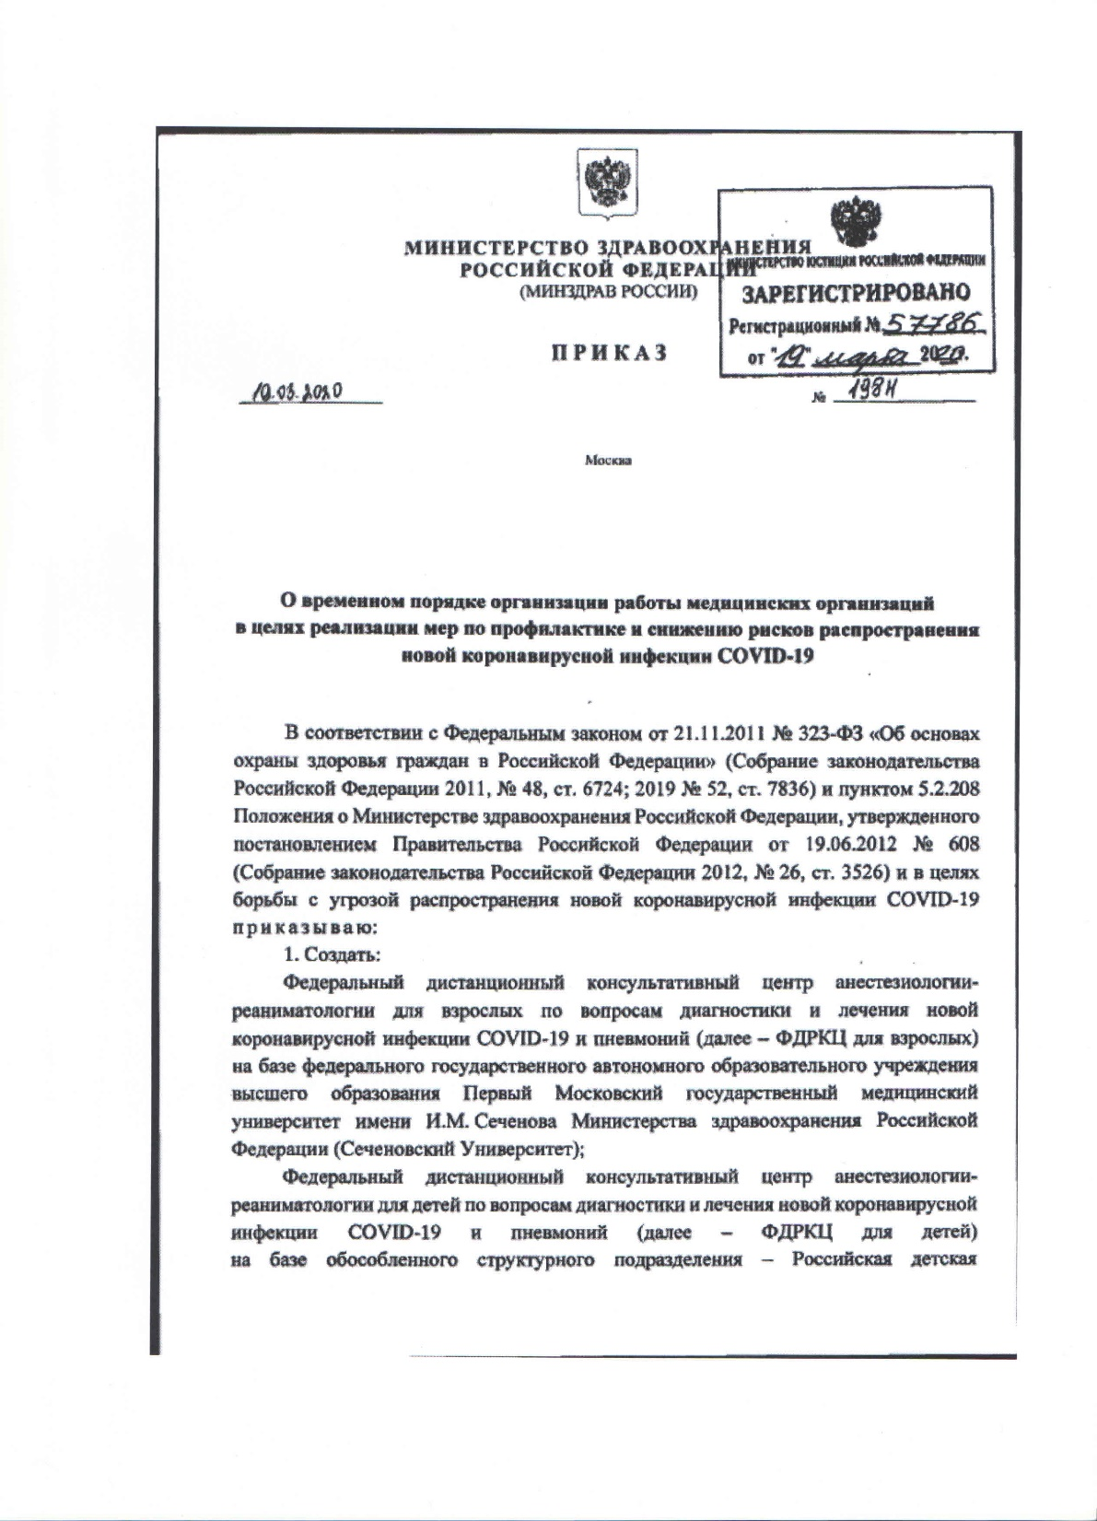

Slide 18
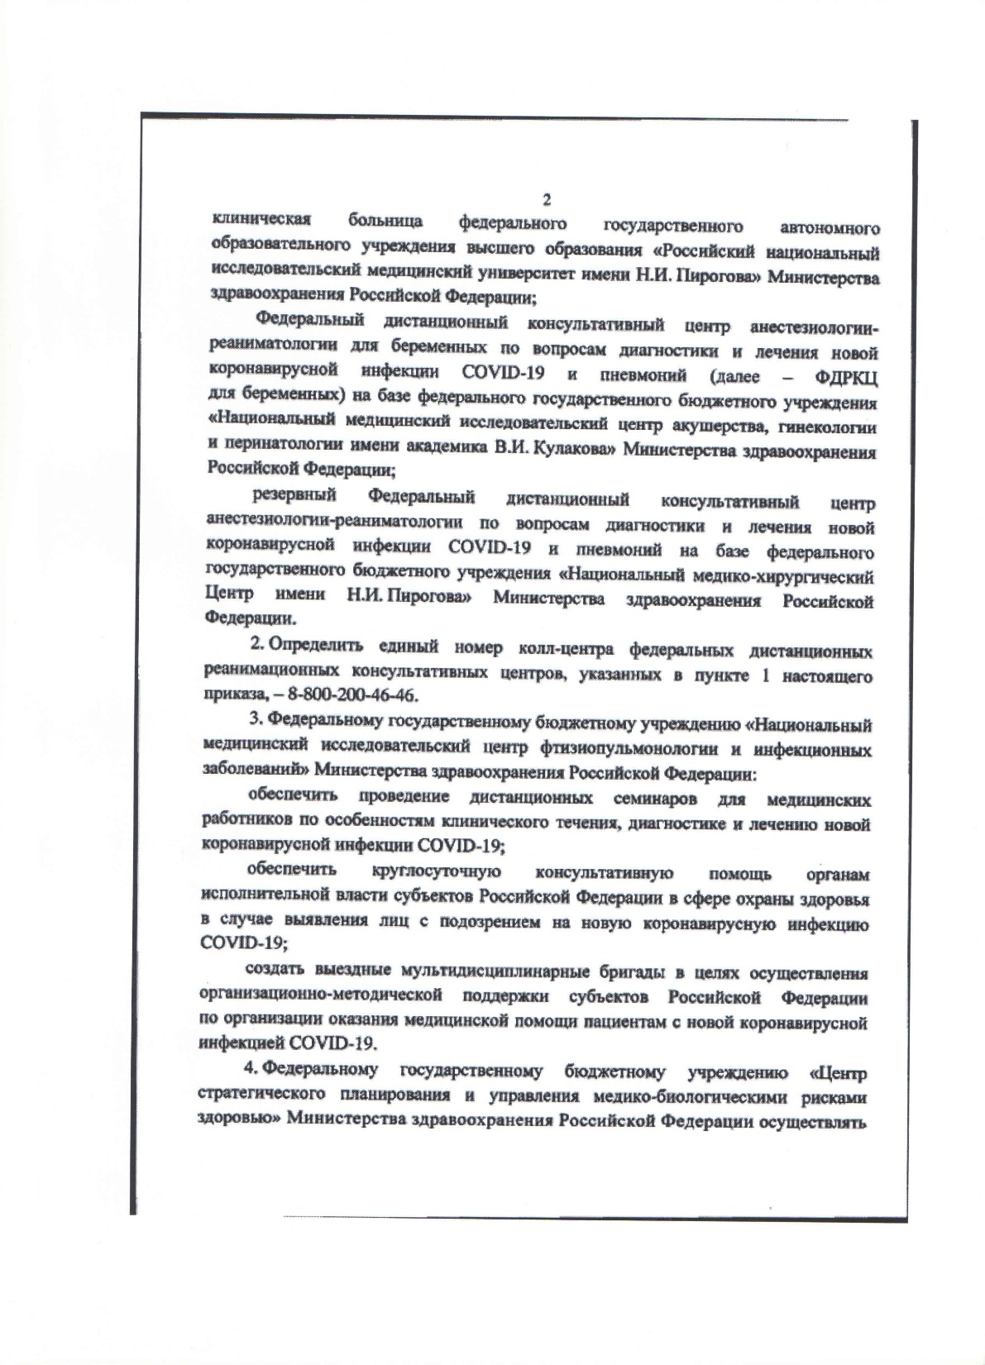

Slide 19
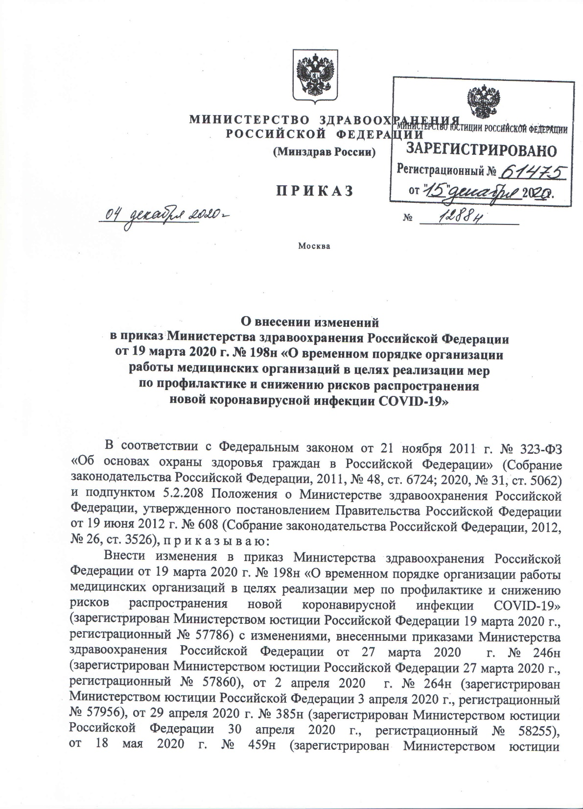

Slide 20
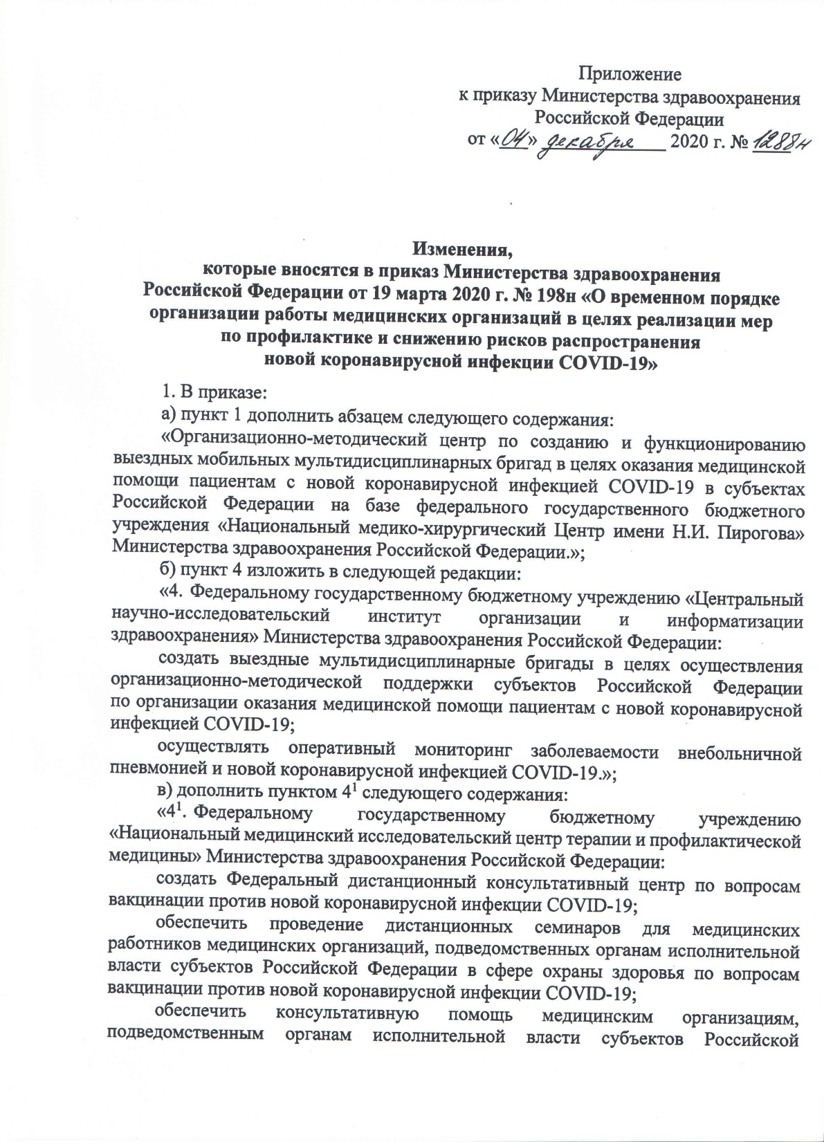

Slide 21
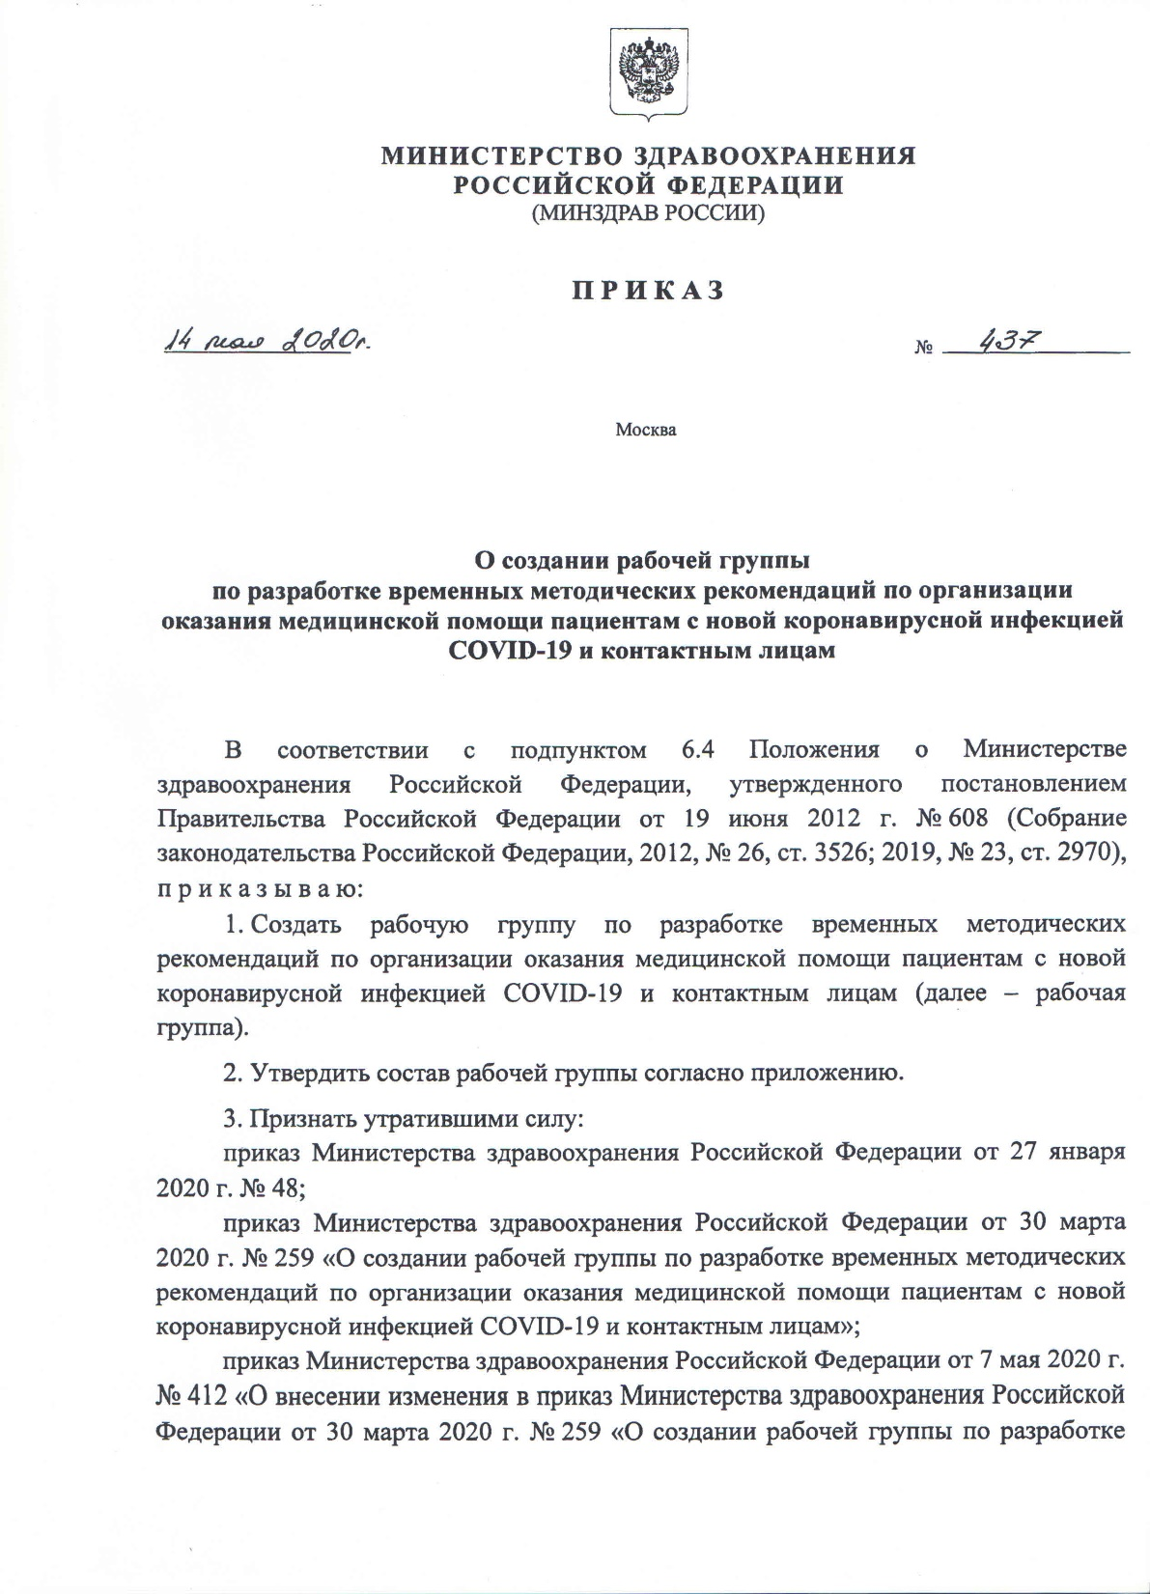

Slide 24
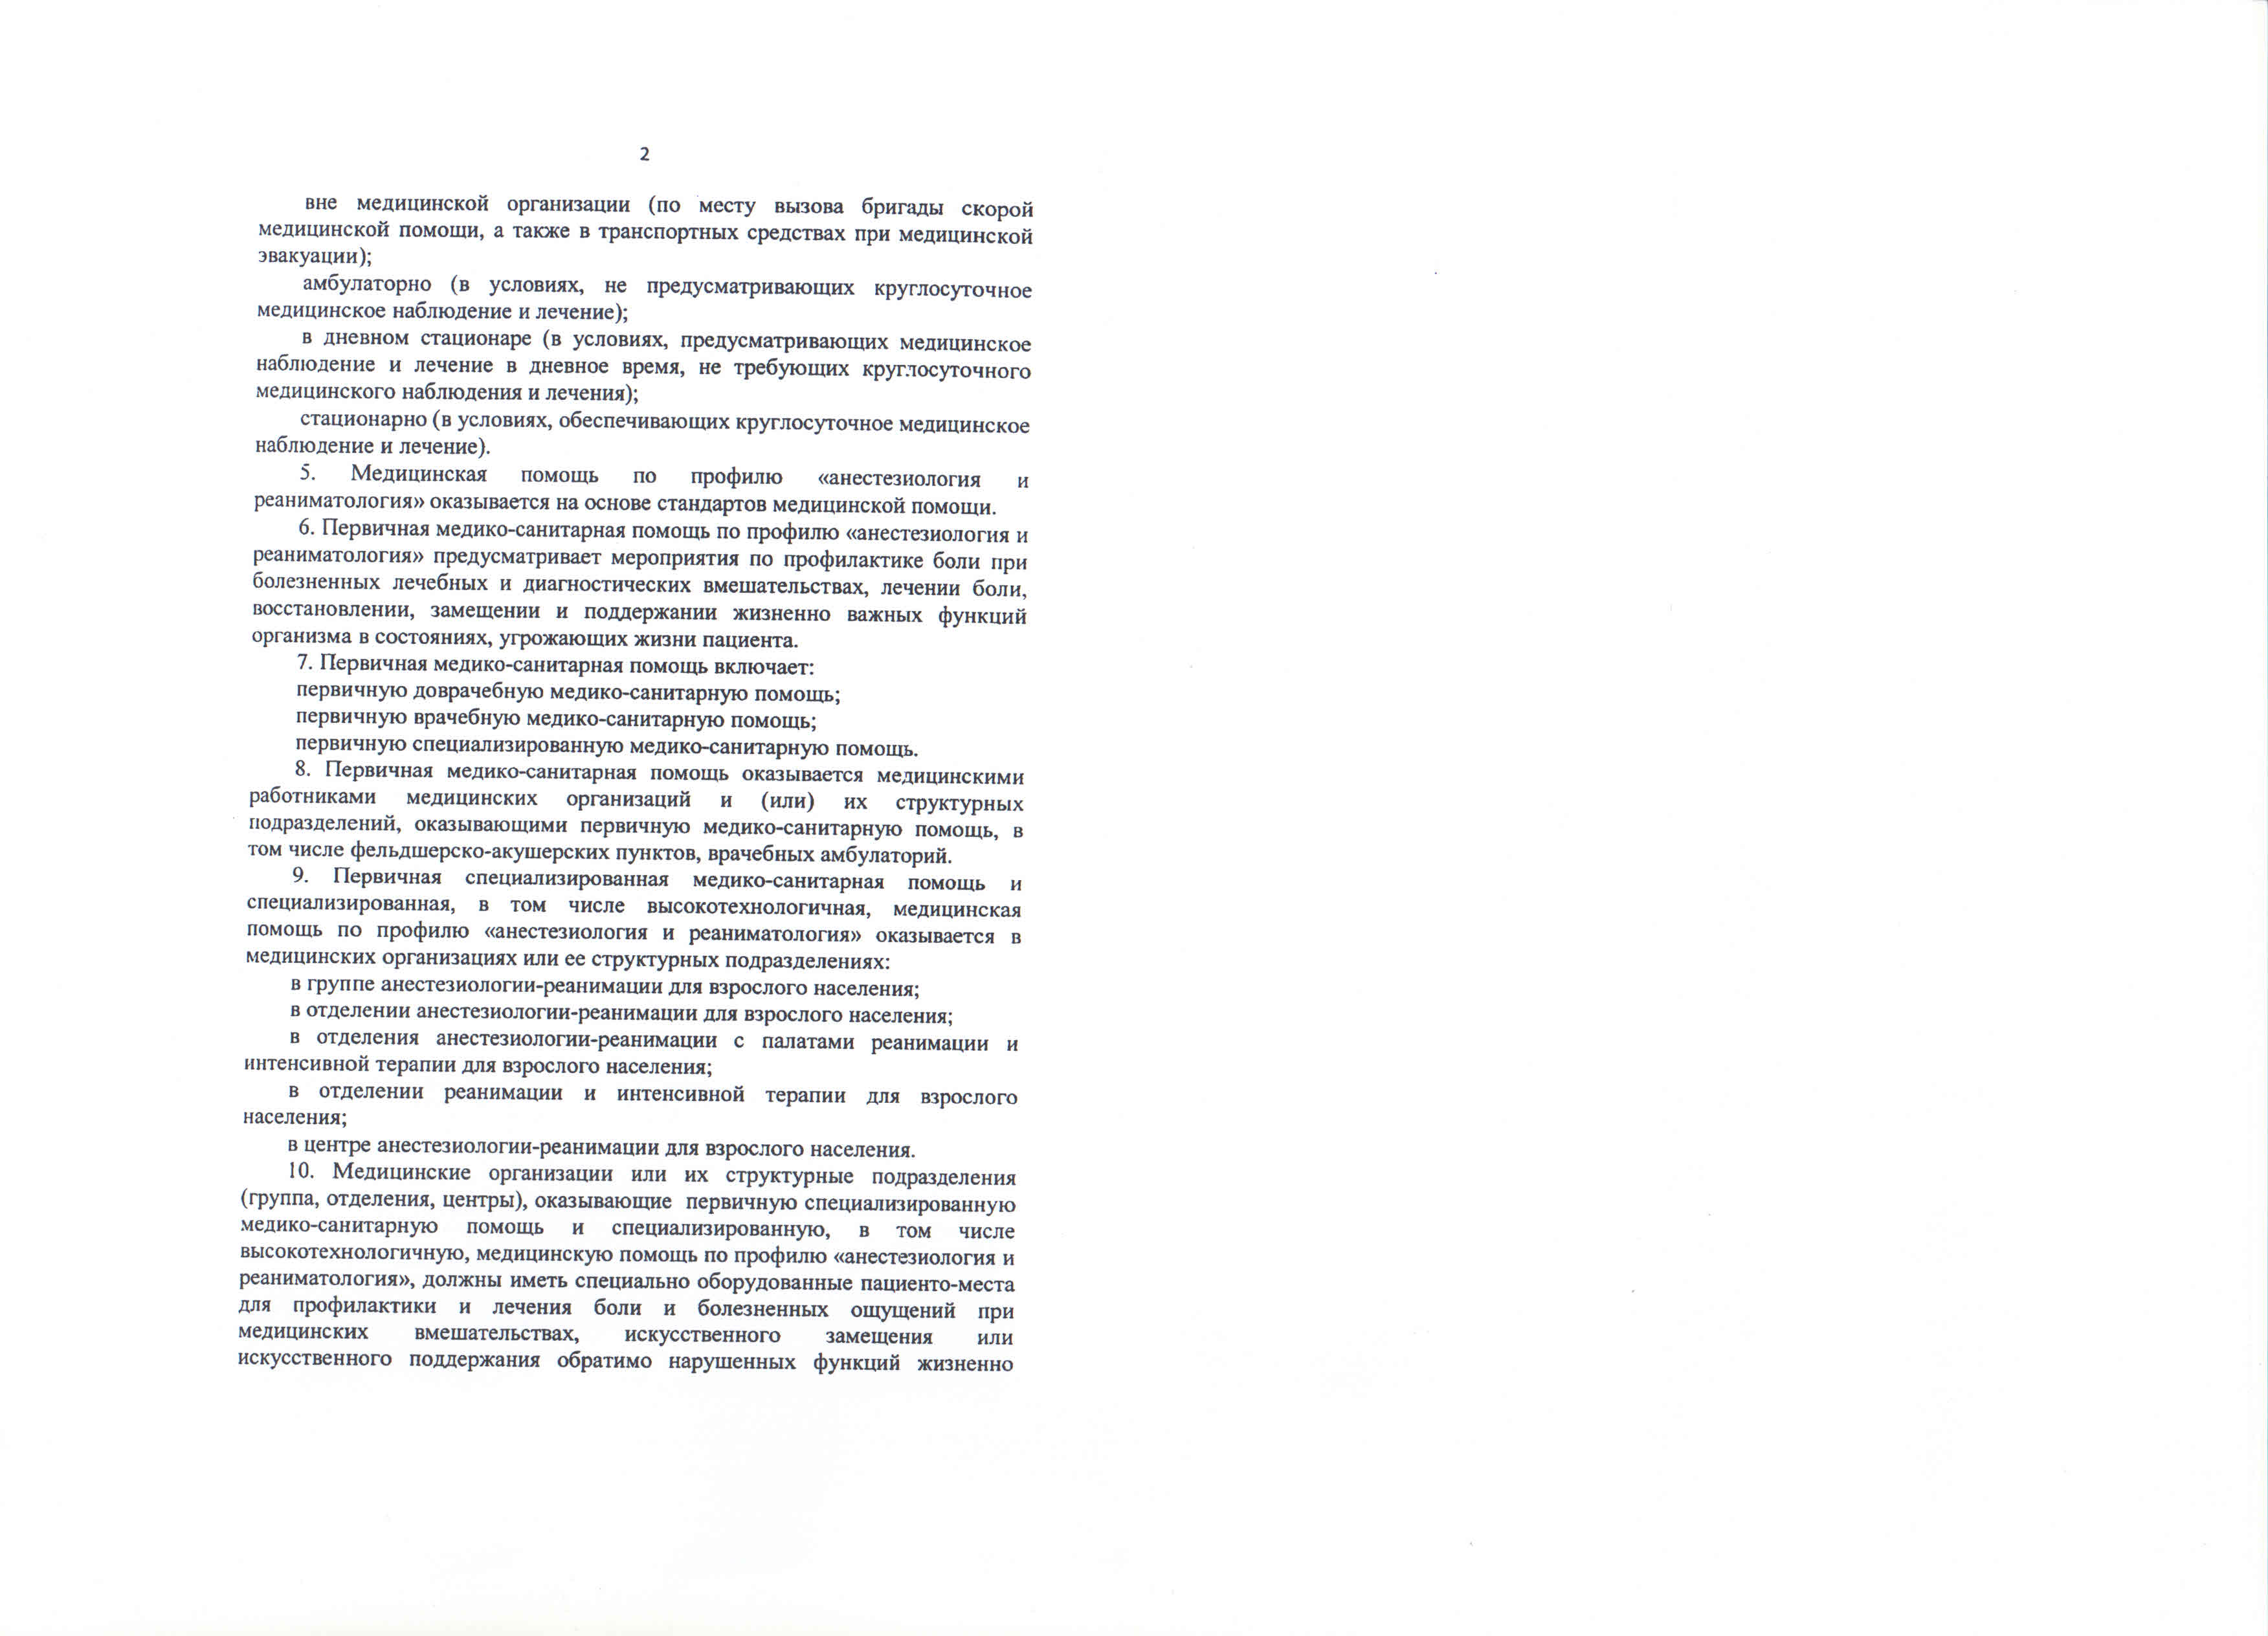

Slide 26
Приказ
Министерства здравоохранения РФ
от 14 сентября 2018 г. N 625н "О внесении изменений в Порядок оказания медицинской помощи взрослому населению по профилю "анестезиология и реаниматология", утвержденный приказом Министерства здравоохранения Российской Федерации
от 15 ноября 2012 г. N 919н "
Зарегистрировано в Минюсте РФ 31 октября 2018 г. Регистрационный N 52591

Slide 27
Цель создания Центров:
Для повышения эффективности системы управления процессом оказания медицинской помощи взрослому населению в экстренной форме путем информационного взаимодействия, в том числе организации проведения консультаций и (или) участия в консилиуме врачей с применением телемедицинских технологий при дистанционном взаимодействии медицинских работников между собой⁴, в субъекте Российской Федерации создается дистанционный консультативный центр анестезиологии-реаниматологии.

Slide 28
Цель создания Центров:
Осуществление динамического наблюдения за пациентами с угрожающими жизни состояниями в региональных медицинских организациях;
Обеспечение единообразия подходов в вопросах транспортировки и перевода пациентов с угрожающими жизни состояниями в рамках взаимодействия структурных подразделений региональных медицинских организаций, а также их взаимодействия с Центром;
.

Slide 29
Структурные подразделения анестезиологии – реанимации субъекта Российской Федерации
ежедневно направляют в дистанционный консультативный Центр анестезиологии-реаниматологии информацию о нахождении в них пациентов со следующими внезапными острыми заболеваниями, состояниями, представляющими угрозу жизни больного …………….
в том числе острая недостаточность отдельных органов или систем тяжелой степени (острая сердечная и (или) сосудистая недостаточность, дыхательная недостаточность, церебральная недостаточность, печеночная, почечная или надпочечниковая недостаточность, панкреонекроз);

Slide 30
Ежедневная сводка ПАЦИЕНТОВ, находящихся под наблюдением КОНСУЛЬТАТИВНО-ДИАГНОСТИЧЕСКого ЛЕЧЕБНого ЦЕНТРа АНЕСТЕЗИОЛОГИИ-РЕАНИМАТОЛОГИИ ДЛЯ ВЗРОСЛОГО НАСЕЛЕНИЯ
Заполняется ответственным дежурным врачом РКЦ по состоянию на 8.00
1. Дистанционных консультацией за сутки - __________шт.
2. Выездных консультаций за сутки - ________________шт.
3. Проведено траспортировок ________________ пациентов
4. Наблюдается дистанционно ____________________пациентов
ФИО, возраст | Диагноз | Медицинское учреждение, где находится пациент | Выявленные дефекты ведения | Данные рекомендации и контроль их исполнения | Динамика состояния
5. Осуществлено выездных консультаций ____________________пациентов
ФИО, возраст | Диагноз | Источник поступления | Сроки пребывания | Тактика ведения | Динамика состояния
6. Умерло пациентов, находящихся под наблюдением в Центре __
ФИО, возраст | Диагноз | Источник поступления | Сроки пребывания | Предположительная причина смерти | Дефекты ведения пациента на всех этапах

Slide 31
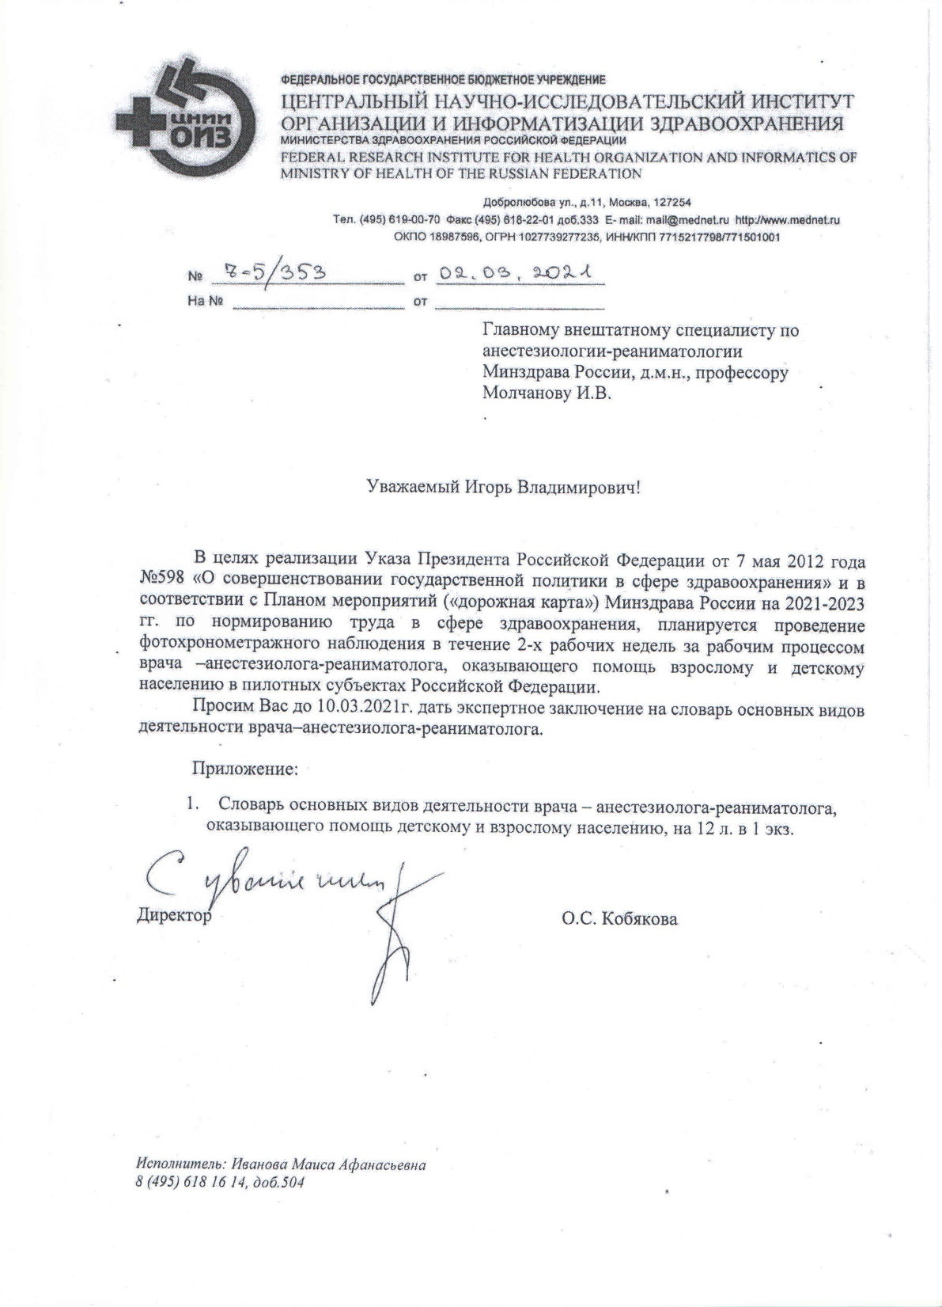

Slide 32
Приказ МЗ РФ №804н от 13.10.2017г. «Об утверждении номенклатуры медицинских услуг»
(Бывший Минздравсоцразвития РФ № 1664н)
A11.09.003.002 | Пункция плевральной полости под контролем ультразвукового исследования
A11.09.006 | Эндотрахеальное введение лекарственных препаратов
A11.09.007 | Ингаляторное введение лекарственных препаратов и кислорода
A11.09.007.001 | Ингаляторное введение лекарственных препаратов через небулайзер
A11.10.001 | Чрезвенозная катетеризация сердца
A11.11.001 | Транстрахеальная пункция
A11.12.001 | Катетеризация подключичной и других центральных вен
A11.12.002 | Катетеризация кубитальной и других периферических вен
A11.12.003 | Внутривенное введение лекарственных препаратов
A11.12.003.001 | Непрерывное внутривенное введение лекарственных препаратов
A11.12.008 | Внутриартериальное введение лекарственных препаратов
A11.30.009 | Постановка назогастрального зонда
A11.30.015 | Перестановка центрального венозного катетера
A12.05.004 | Проба на совместимость перед переливанием крови
A12.05.005 | Определение основных групп крови (А, В, 0)
A12.05.006 | Определение резус-принадлежности
A12.05.015 | Исследование времени кровотечения

Slide 33
A12.09.005 | Пульсоксиметрия
A12.09.006 | Исследование диффузионной способности легких
A12.10.003 | Исследование сердечного выброса
A12.10.004 | Исследование времени кровообращения
A12.12.001 | Оценка объема циркулирующей крови
A12.12.002 | Оценка дефицита циркулирующей крови
A12.25.005 | Импедансометрия
A12.28.005 | Исследование объема остаточной мочи
A12.30.001 | Исследование показателей основного обмена
A12.30.004 | Суточное прикроватное мониторирование жизненных функций и параметров
A13.30.004 | Обучение близких уходу за тяжелобольным пациентом
A14.08.001 | Уход за респираторным трактом в условиях искусственной вентиляции легких
A14.08.002 | Пособие при трахеостоме
A14.12.001 | Уход за сосудистым катетером
A14.30.012 | Оценка степени риска развития пролежней
A14.30.013 | Оценка степени тяжести пролежней
A14.30.014 | Оценка интенсивности боли

Slide 34
A16.08.003 | Постановка временной трахеостомы
A16.08.004 | Постановка постоянной трахеостомы
A16.08.019 | Смена трахеостомической трубки
A16.08.020 | Закрытие трахеостомы
A16.08.020.001 | Деканюляция (удаление трахеотомической трубки)
A16.08.021 | Трахеотомия
A16.08.022 | Коникотомия
A16.09.001 | Торакоцентез
A16.09.001.001 | Торакоцентез под контролем ультразвукового исследования
A16.09.004 | Дренирование плевральной полости
A16.09.011 | Искусственная вентиляция легких
A16.09.011.001 | Искусственная вентиляция легких с раздельной интубацией бронхов
A16.09.011.002 | Неинвазивная искусственная вентиляция легких
A16.09.011.003 | Высокочастотная искусственная вентиляция легких
A16.10.008 | Перикардиоцентез
A16.10.018 | Открытый массаж сердца
A17.10.001 | Электроимпульсная терапия при патологии сердца и перикарда

Slide 35
A17.10.002 | Электрокардиостимуляция
A17.10.002.001 | Электрокардиостимуляция чреспищеводная
A18.05.019 | Низкоинтенсивная лазеротерапия (внутривенное облучение крови)
A18.30.001 | Перитонеальный диализ
A18.30.002 | Энтеросорбция
A18.05.001 | Плазмаферез
A18.05.002 | Гемодиализ
A18.05.002.001 | Альбуминовый гемодиализ
A18.05.003 | Гемофильтрация крови
A18.05.004 | Ультрафильтрация крови
A18.05.005 | Ультрафиолетовое облучение крови
A18.05.006 | Гемосорбция
A18.05.007 | Иммуносорбция
A18.05.008 | Низкопоточная оксигенация крови
A18.05.009 | Кровопускание
A18.05.010 | Эритроцитаферез
A18.05.011 | Гемодиафильтрация

Slide 36
A18.05.004 | Ультрафильтрация крови
A18.05.005 | Ультрафиолетовое облучение крови
A18.05.006 | Гемосорбция
A18.05.007 | Иммуносорбция
A18.05.008 | Низкопоточная оксигенация крови
A18.05.009 | Кровопускание
A18.05.010 | Эритроцитаферез
A18.05.011 | Гемодиафильтрация
A18.05.012 | Гемотрансфузия
A18.05.012.001 | Операция заменного переливания крови
A18.05.013 | Реинфузия крови
A18.05.014 | Непрямое электрохимическое окисление крови
A18.05.015 | Процедура искусственного кровообращения
A20.09.001 | Респираторная терапия
A20.15.001 | Гипербарическая оксигенация при заболеваниях поджелудочной железы
A20.18.002 | Гипербарическая оксигенация при заболеваниях толстой кишки
A20.24.005 | Гипербарическая оксигенация при заболеваниях периферической нервной системы

Slide 37
A20.24.005.001 | Гипербарическая оксигенация при заболеваниях центральной нервной системы
A20.25.001 | Гипербарическая оксигенация при заболеваниях уха
A20.26.001 | Гипо-, нормо- и гипербарическая оксигенация при заболеваниях органа зрения
A20.30.026 | Оксигенотерапия
A20.30.028 | Гипербарическая оксигенация при синдроме длительного сдавления
A21.10.001 | Массаж сердца
A23.09.001 | Проведение пробы Штанге
A23.30.042 | Медицинская эвакуация
A23.30.042.001 | Санитарно-авиационная эвакуация
A23.30.042.002 | Санитарная эвакуация наземным транспортом
A23.30.042.003 | Санитарная эвакуация водным транспортом
A23.30.042.004 | Санитарная эвакуация другими видами транспорта
A23.30.042.005 | Медицинское сопровождение при медицинской эвакуации
A25.30.005 | Назначение лекарственных препаратов в предоперационном периоде
A25.30.006 | Назначение диетической терапии в предоперационном периоде
A25.30.007 | Назначение лечебно-оздоровительного режима в предоперационном периоде
A25.30.008 | Назначение лекарственных препаратов в послеоперационном периоде

Slide 38
A25.30.009 | Назначение диетической терапии в послеоперационном периоде
A25.30.010 | Назначение лечебно-оздоровительного режима в послеоперационном периоде
A25.30.011 | Назначение лекарственных препаратов врачом-анестезиологом-реаниматологом
A25.30.012 | Назначение диетической терапии врачом-анестезиологом-реаниматологом
A25.30.013 | Назначение лечебно-оздоровительного режима врачом-анестезиологом-реаниматологом
A25.30.017 | Расчет суточной энергетической ценности с учетом физиологической массы тела и физических нагрузок
A25.30.022 | Назначение лекарственных препаратов при отравлении
A25.30.023 | Назначение диетотерапии при отравлении
A25.30.024 | Назначение лечебно-оздоровительного режима при отравлении
B01.003.001 | Осмотр (консультация) врачом-анестезиологом-реаниматологом первичный
B01.003.002 | Осмотр (консультация) врачом-анестезиологом-реаниматологом повторный
B01.003.003 | Суточное наблюдение врачом-анестезиологом-реаниматологом
B01.003.004 | Анестезиологическое пособие (включая раннее послеоперационное ведение)
B01.003.004.001 | Местная анестезия
B01.003.004.002 | Проводниковая анестезия
B01.003.004.003 | Ирригационная анестезия
B01.003.004.004 | Аппликационная анестезия

Slide 39
B01.003.004.005 | Инфильтрационная анестезия
B01.003.004.006 | Эпидуральная анестезия
B01.003.004.007 | Спинальная анестезия
B01.003.004.008 | Спинально-эпидуральная анестезия
B01.003.004.009 | Тотальная внутривенная анестезия
B01.003.004.010 | Комбинированный эндотрахеальный наркоз
B01.003.004.011 | Сочетанная анестезия
B03.003.001 | Комплекс исследований предоперационный для проведения планового оперативного вмешательства
B03.003.002 | Комплекс исследований предоперационный для проведения экстренного оперативного вмешательства
B03.003.003 | Комплекс исследований при проведении искусственной вентиляции легких
B03.003.004 | Комплекс исследований для выявления этиологии комы у пациента
B03.003.005 | Суточное наблюдение реанимационного пациента
B03.003.006 | Мониторинг основных параметров жизнедеятельности пациента во время проведения анестезии
B03.003.007 | Комплекс исследований для диагностики смерти мозга
B03.005.001 | Комплекс исследований для диагностики синдрома диссеминированного внутрисосудистого свертывания крови
B03.005.002 | Лабораторный контроль за лечением синдрома диссеминированного внутрисосудистого свертывания крови

Slide 40
B05.015.001 | Услуги по реабилитации пациента, перенесшего острый инфаркт миокарда
B05.018.001 | Услуги по реабилитации пациента, перенесшего колопроктологическую операцию
B05.018.002 | Услуги по реабилитации пациента с детским церебральным параличом
B05.023.001 | Услуги по реабилитации пациента, перенесшего острое нарушение мозгового кровообращения
B05.024.001 | Услуги по реабилитации пациента с переломом позвоночника
B05.024.002 | Услуги по реабилитации пациента, перенесшего нейрохирургическую операцию
B05.036.001 | Услуги по медико-социальной реабилитации пациентов с наркоманией
B05.043.001 | Услуги по реабилитации пациента, перенесшего операцию на сердце и магистральных сосудах
B05.049.001 | Услуги по реабилитации пациента, перенесшего операцию на легком
B05.050.001 | Услуги по реабилитации пациента с деформацией нижних конечностей
B05.050.002 | Услуги по реабилитации пациента, перенесшего ампутацию конечности
В05.057.001 | Услуги по реабилитации пациента, перенесшего трансплантацию почки
В05.057.002 | Услуги по реабилитации пациента, перенесшего трансплантацию печени
В05.057.003 | Услуги по реабилитации пациента, перенесшего трансплантацию сердца
В05.057.004 | Услуги по реабилитации пациента, перенесшего трансплантацию поджелудочной железы
В05.057.005 | Услуги по реабилитации пациента, перенесшего трансплантацию тонкой кишки
В05.057.006 | Услуги по реабилитации пациента, перенесшего трансплантацию легких
В05.057.007 | Услуги по реабилитации пациента, перенесшего трансплантацию комплекса сердце-легкие

Slide 41
Спасибо за внимание!

